Slide 1
네이버 웹툰
추천 시스템을 위한 DB
김민, 박세령

Slide 2
Database 개요
DB 이름: <NAVER_WEBTOON>
DB 요청 업체: 네이버 웹툰
목적: 네이버 웹툰 이용자에게 작품 추천 서비스를 제공하기 위해 필요한 데이터베이스
요구 사항: 웹툰에 대해서 작품명, 작가명, 선호 성별, 선호 연령대, 연재 여부, 드라마화 여부, 줄거리, 주요 소재, 웹툰의 그림체에 관한 정보가 필요함. 작가에 대해서 작가명, 작가의 작품명, 작가의 그림체에 관한 정보가 필요함. 이용자에 대해서 아이디, 성별, 나이, 구독 웹툰, 선호 작가, 소재 취향, 그림체 취향에 관한 정보가 필요함.
이 DB의 특징: 이용자 별 그림체 & 소재 취향, 선호 작가를 기반으로 한 추천 시스템을 목적으로 제작됨

Slide 3
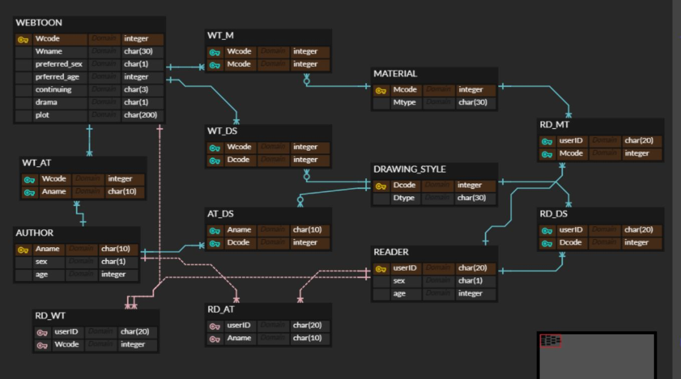
ERD 소개

Slide 4
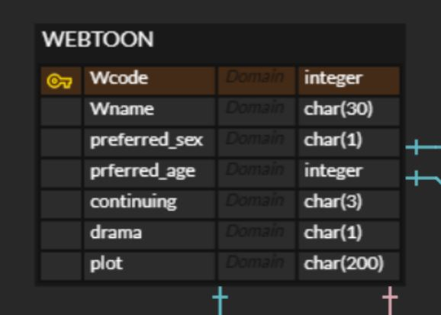
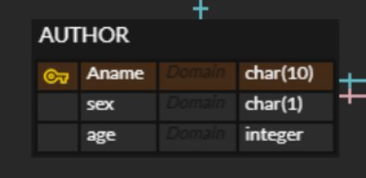
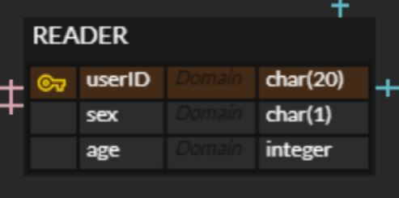
<WEBTOON> 웹툰 정보 테이블
식별을 위한 웹툰 코드, 웹툰이름, 선호 성별, 선호 연령대, 연재 여부, 드라마화 여부, 줄거리
<AUTHOR> 작가 정보 테이블
작가명, 작가 성별, 작가 나이
<READER> 독자(이용자) 정보 테이블
아이디, 독자 성별, 독자 나이

Slide 5
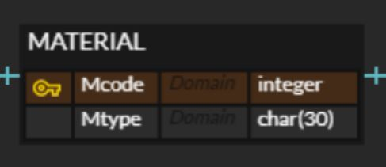
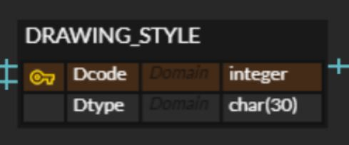
<MATERIAL> 소재 정보 테이블
소재 분류의 일관된 관리를 위해 따로 테이블 생성
소재코드(Mcode)로 관리
<DRAWING_STYLE> 그림체 정보 테이블
그림체 분류의 일관된 관리를 위해 따로 테이블 생성
그림체코드(Dcode)로 관리

Slide 6
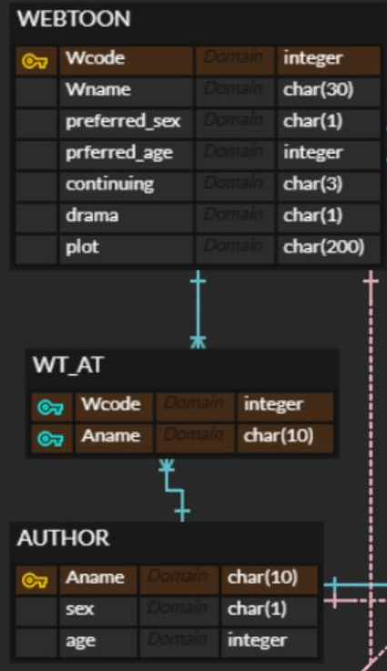
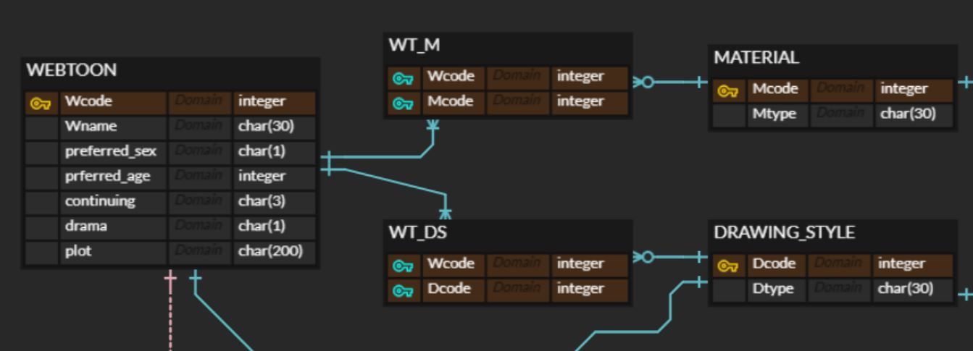
각 웹툰 별 소재와 그림체가 다양함
ex) 소재:로맨스, 성장, 단짝친구 / 그림체: 귀여운, 강아지상
다대다 관계 → 교량 생성 (WT_M, WT_DS)
한 웹툰에 여러 명의 작가가 함께 작업하는 경우 有
다대다 관계 → 교량 생성 (WT_AT)

Slide 7
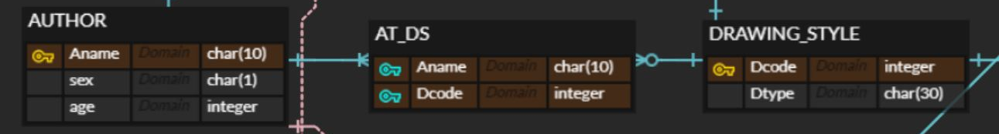
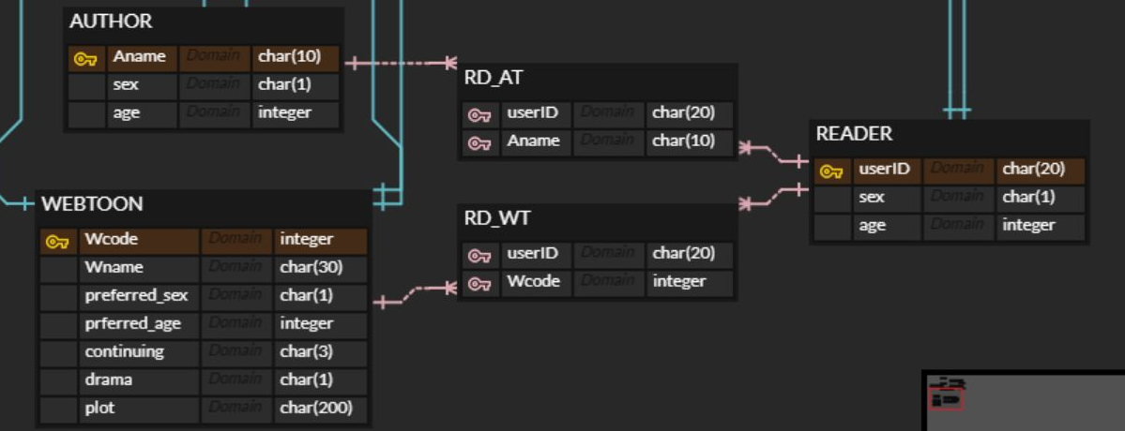
각 작가의 그림체에 관한 정보도 교량(AT_DS)으로 생성
웹툰과 구독 독자 사이는 다대다 관계 → 교량 생성 (RD_WT)
작가와 독자 사이도 다대다 관계 → 교량 생성 (RD_AT)

Slide 8
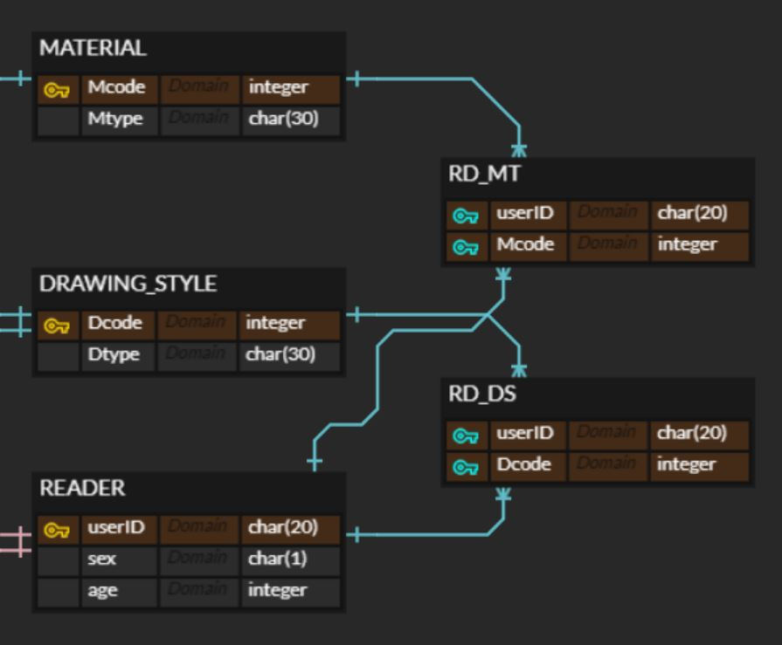
독자 별 소재 취향, 그림체 취향
추천 시스템에서 중요하게 다뤄질 정보
다대다 관계이므로 교량 생성 (RD_MT, RD_DS)

Slide 9
Table 생성 쿼리
#작가 테이블 생성 AUTHOR
CREATE TABLE AUTHOR(Aname char(10) NOT NULL, sex char(1), primary key (Aname));
#독자 테이블 생성 READER
CREATE TABLE READER(userID char(20) NOT NULL, sex char(1), age int(2), primary key (userID));
#소재 테이블 생성 MATERIAL
CREATE TABLE MATERIAL(Mcode int(2) NOT NULL, Mtype char(20) NOT NULL, Primary key (Mcode));
#그림체 테이블 생성 DRAWING_STYLE
CREATE TABLE DRAWING_STYLE (Dcode int(2) NOT NULL, Dtype char(20) NOT NULL, Primary key (Dcode));
#웹툰-작가 테이블 생성 WT_AT
CREATE TABLE WT_AT (
Wcode int(4) NOT NULL,
Aname char(10) NOT NULL,
FOREIGN KEY (Wcode) REFERENCES WEBTOON(Wcode) ON UPDATE CASCADE,
FOREIGN KEY (Aname) REFERENCES AUTHOR(Aname) ON UPDATE CASCADE );
#웹툰-소재 테이블 생성 WT_M
CREATE TABLE WT_M (
Wcode int(4) NOT NULL,
Mcode int(2) NOT NULL,
FOREIGN KEY (Wcode) REFERENCES WEBTOON(Wcode) ON UPDATE CASCADE,
FOREIGN KEY (Mcode) REFERENCES MATERIAL(Mcode) ON UPDATE CASCADE );
#웹툰-그림체 테이블 생성 WT_DS
CREATE TABLE WT_ DS (
Wcode int(4) NOT NULL,
Dcode int(2) NOT NULL,
FOREIGN KEY (Wcode) REFERENCES WEBTOON(Wcode) ON UPDATE CASCADE,
FOREIGN KEY (Dcode) REFERENCES DRAWING_STYLE(Dcode) ON UPDATE CASCADE );

Slide 10
Table 생성 쿼리
#작가-그림체 테이블 생성 AT_DS
CREATE TABLE AT_DS (
Aname char(10) NOT NULL,
Dcode int(2) NOT NULL,
FOREIGN KEY (Aname) REFERENCES AUTHOR(Aname) ON UPDATE CASCADE,
FOREIGN KEY (Dcode) REFERENCES DRAWING_STYLE(Dcode) ON UPDATE CASCADE );
#이용자-소재 테이블 생성 RD_MT
CREATE TABLE RD_MT (
userID char(20) NOT NULL,
Mcode int(2) NOT NULL,
FOREIGN KEY (userID) REFERENCES READER(userID) ON UPDATE CASCADE,
FOREIGN KEY (Mcode) REFERENCES MATERIAL(Mcode) ON UPDATE CASCADE );
#이용자-그림체 테이블 생성 RD_DS
CREATE TABLE RD_DS (
userID char(20) NOT NULL,
Dcode int(2) NOT NULL,
FOREIGN KEY (userID) REFERENCES READER(userID) ON UPDATE CASCADE ,
FOREIGN KEY (Dcode) REFERENCES DRAWING_STYLE(Dcode) ON UPDATE CASCADE );
#이용자-웹툰 테이블 생성 RD_WT
CREATE TABLE RD_WT (
userID char(20) NOT NULL,
Wcode int(4) NOT NULL,
FOREIGN KEY (userID) REFERENCES READER(userID) ON UPDATE CASCADE ,
FOREIGN KEY (Wcode) REFERENCES WEBTOON(Wcode) ON UPDATE CASCADE);
#이용자-작가 테이블 생성 RD_AT
CREATE TABLE RD_AT (
userID char(20) NOT NULL,
Aname char(10) NOT NULL,
FOREIGN KEY (userID) REFERENCES READER(userID) ON UPDATE CASCADE ,
FOREIGN KEY (Aname) REFERENCES AUTHOR(Aname) ON UPDATE CASCADE);

Slide 11
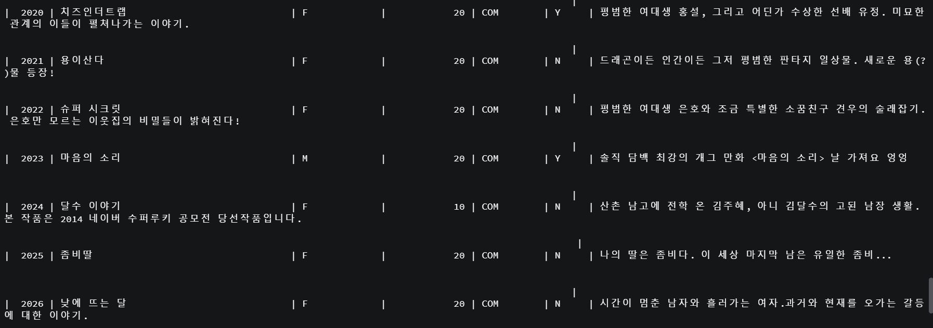
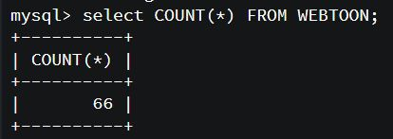
Table 상세 설명
<WEBTOON>
66 rows, 7 columns

Slide 12
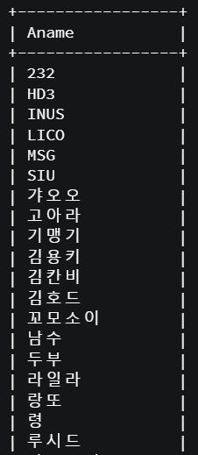
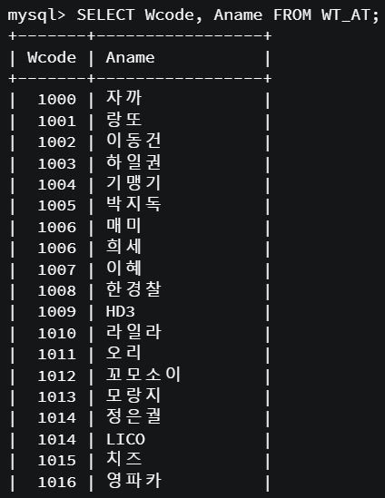
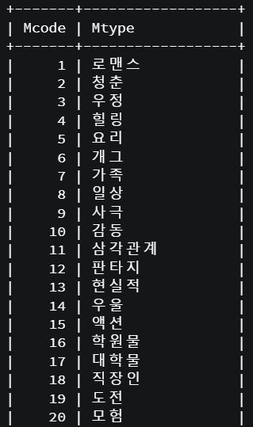
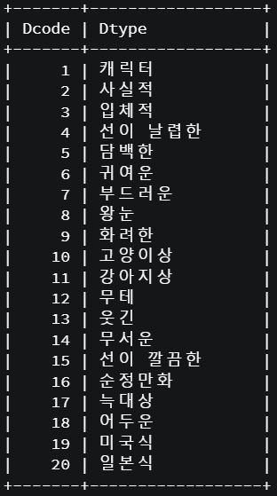
Table 상세 설명
<AUTHOR>
74 rows, 1 columns
<WT_AT>
79 rows, 3 columns
<MATERIAL>
49 rows, 2 columns
<DRAWING_STYLE>
20 rows, 2 columns

Slide 13
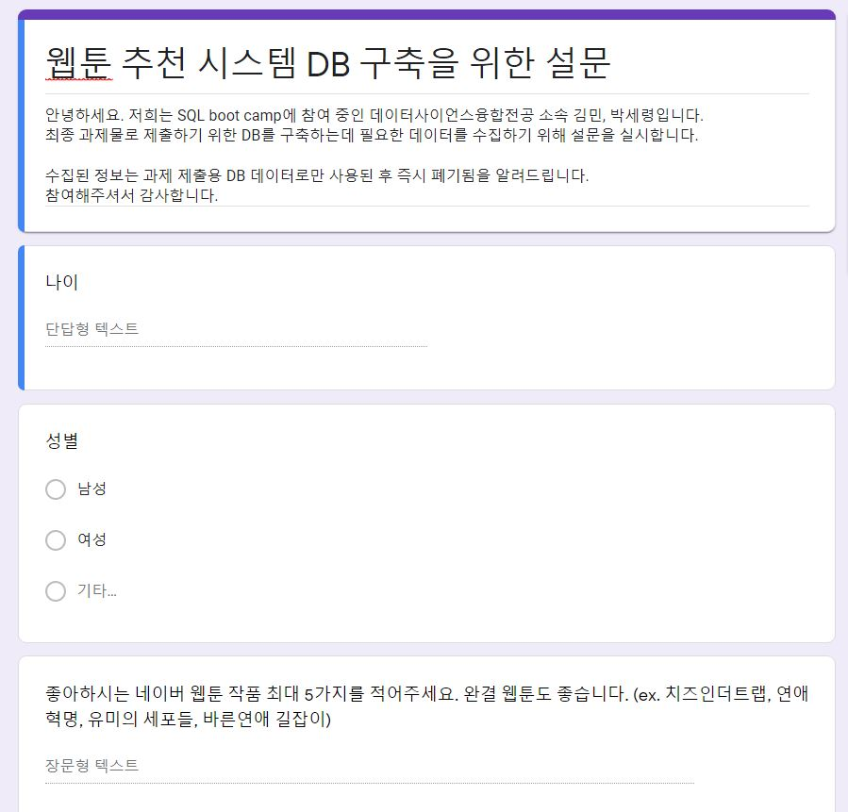
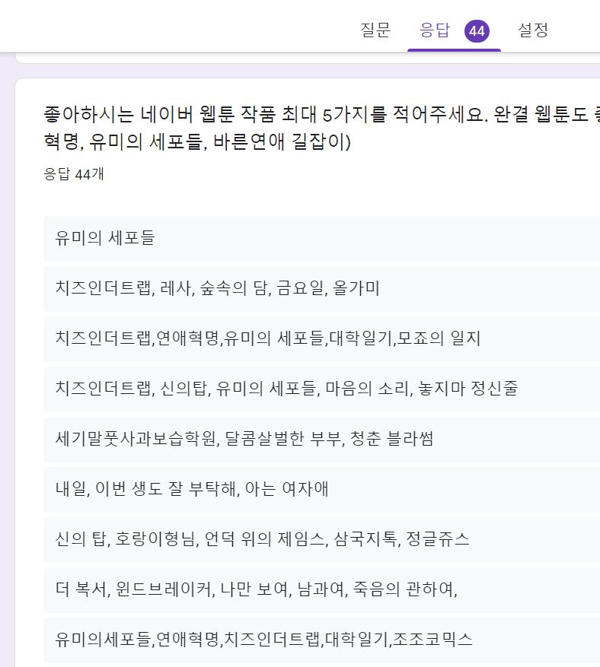
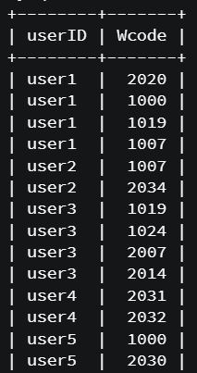
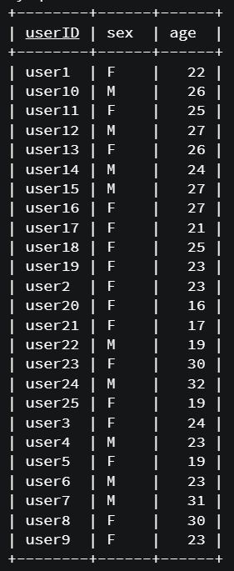
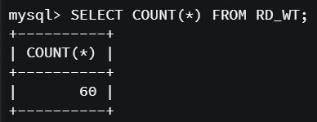
Table 상세 설명
<READER>
<RD_WT>

Slide 14
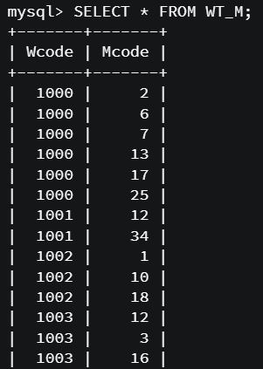
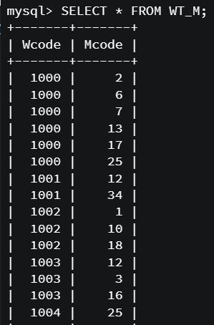
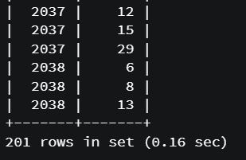
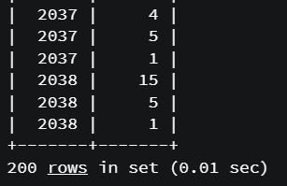
Table 상세 설명
<WT_DS>
그림체 타입 기준별로 3개 내외의 그림체로 웹툰 분류
200 rows, 2 columns
<WT_M>
소재 타입 기준별로 3~5개의 소재로 웹툰 분류
201 rows, 2 columns

Slide 15
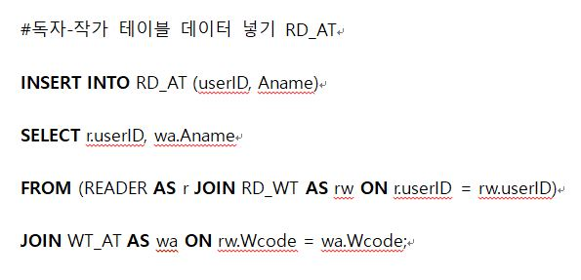
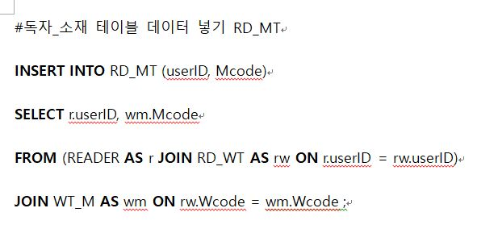
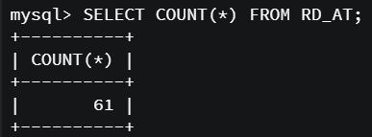
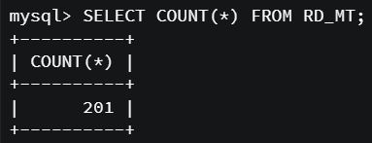
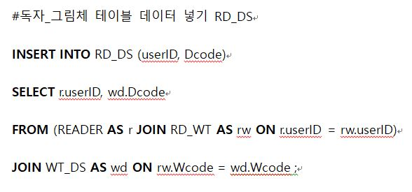
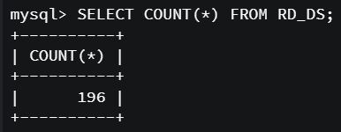
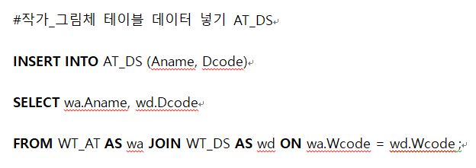
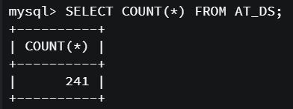
Table 상세 설명

Slide 16
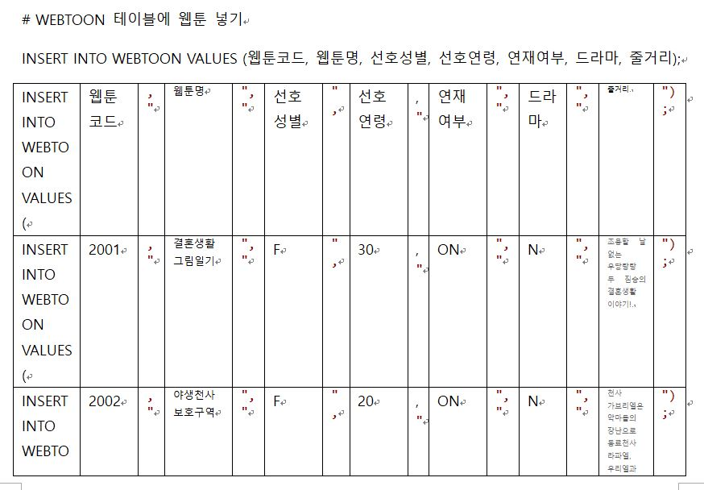
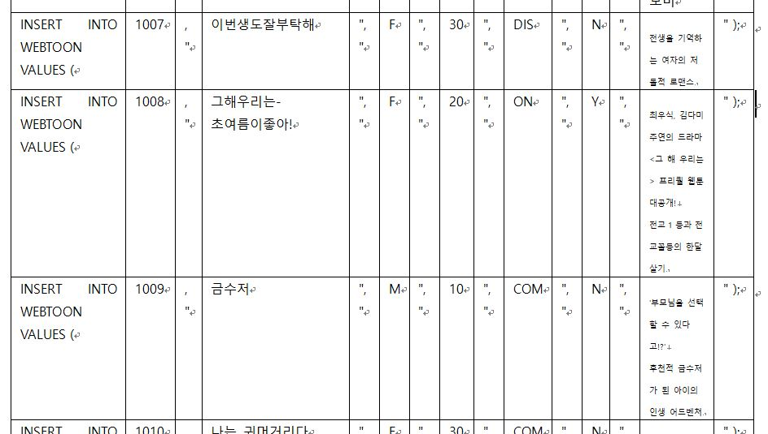
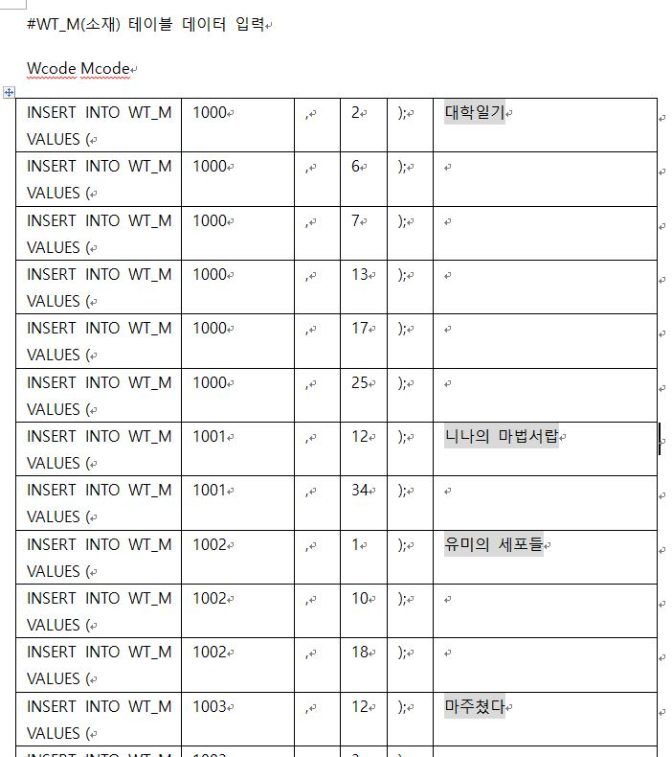
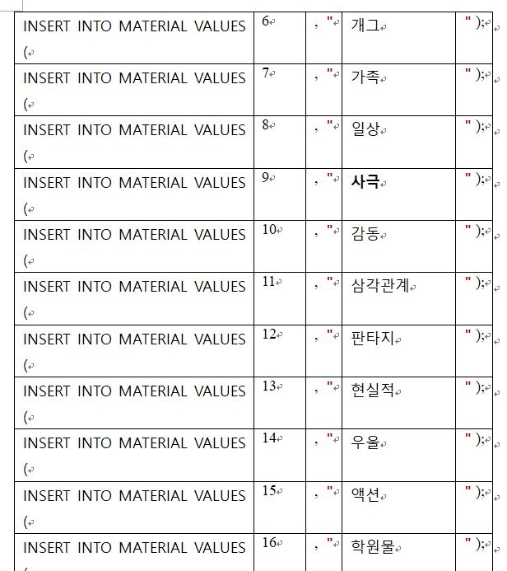
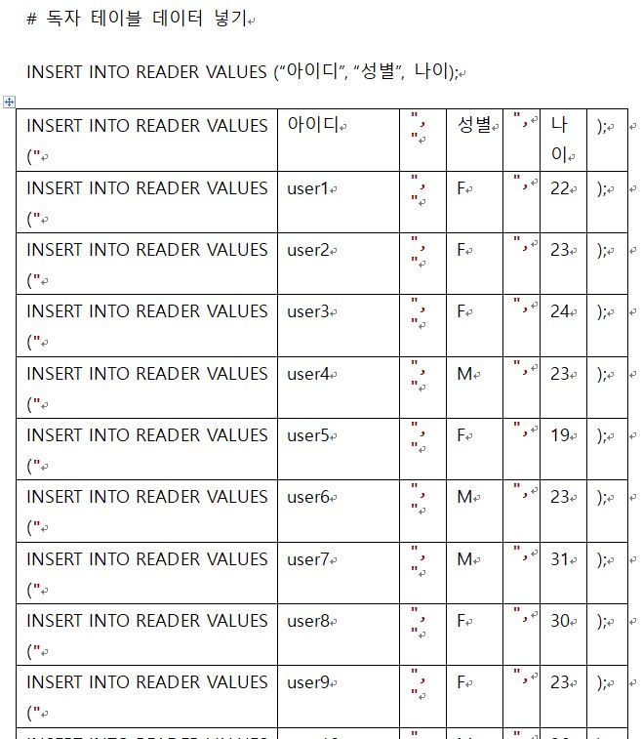
데이터 입력 과정

Slide 17
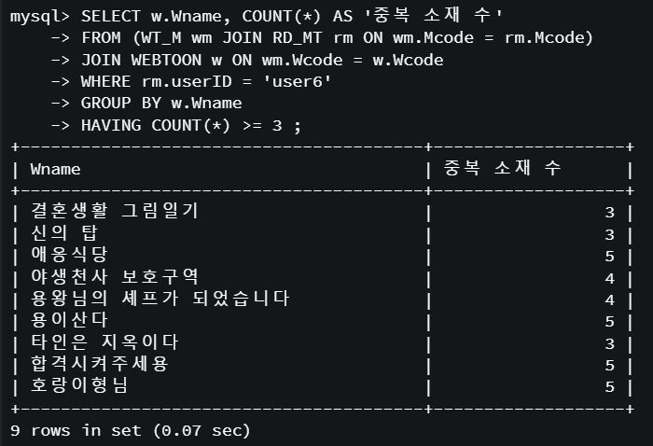
해결 질의
User6 이용자의 취향 소재 목록과 3개 이상 중복되는 소재를 가진 웹툰을 추천
JOIN, GROUP BY, HAVING, COUNT 함수 사용

Slide 18
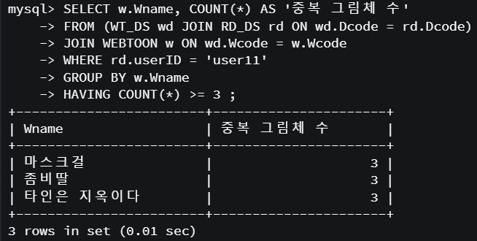
해결 질의
User11 이용자의 취향 그림체 목록과 3개 이상 중복되는 그림체를 가진 웹툰을 추천
JOIN, GROUP BY, HAVING, COUNT 함수 사용

Slide 19
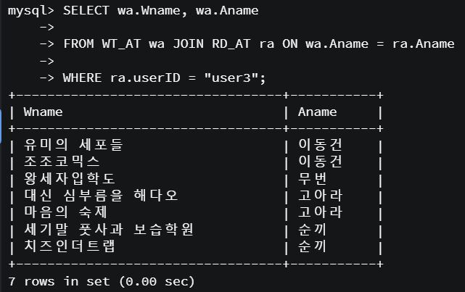
해결 질의
User3 이용자가 선호하는 웹툰 작가의 다른 작품을 추천
JOIN 함수 사용

Slide 20
해결 질의
!! 실 구현 !!

Slide 21
감사합니다!
김민, 박세령

